Slide 1

Веб-технологии: уязвимости и безопасность
Урок 8
Современные Client Side технологии и уязвимости веба
Видео 2. PostMessage

Slide 2

План видео
Что такое PostMessage, зачем нужен
Как работает PostMessage
Уязвимости связанные с PostMessage

Slide 3
Как организовать взаимодействие между окнами и фреймами?

Slide 4
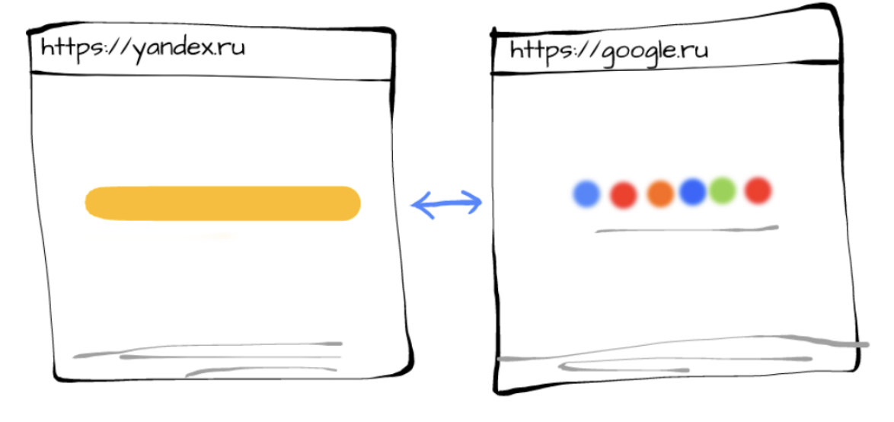

Slide 5
Итоги
Вы узнали:
Что такое PostMessage, зачем нужен
Как работает PostMessage
Уязвимости связанные с PostMessage

